Slide 1

OpenModelica超初級チュートリアル
２．コーディング
“OpenModelica tutorial for beginner 2 HelloWorld” by UedaShigenori is licensed under CC BY 2.0﻿

Slide 2
注意事項
・ 本チュートリアルは「OpenModelica超初級チュートリアル 1.
解析モデルの作成と実行」の内容が理解できていることを前提と
しております。
・ 本チュートリアルは以下の一般的なプログラミング知識がある方を
対象としています。
・変数の型(整数型、実数型 etc.）
・コマンドの意味
・ OpenModelica1.14.1 (64bit – windows版)を利用して
本チュートリアルは作成されています。

Slide 3

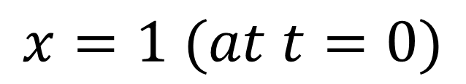
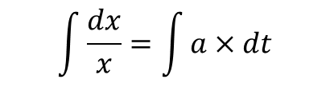








コーディングの始め方
Modelica®言語によるコーディングで最初に学ぶ一般的な対象は、
以下の微分方程式を解くモデルを作る事です。
このモデルはModelica言語における”HelloWorld”と呼ばれています。
ここで、tはtime(時間）です。
解析的に解くと？
$$\frac{dx}{dt}=ax$$
$$\frac{dx}{dt}=ax$$
初期条件と与式より
$$C=0$$
$$\frac{dx}{x}=a×dt$$
$よ$って
$$a=−1$$
$$\int{\frac{dx}{x}}=\int{a×dt}$$
定数
$$x=e^{−t}$$
$$x=1 (at t=0)$$
$$log\left|x\right|=at+C$$
初期条件
$$x=e^{at+c}$$

Slide 4
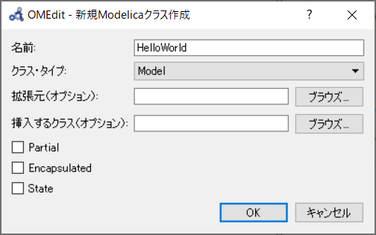
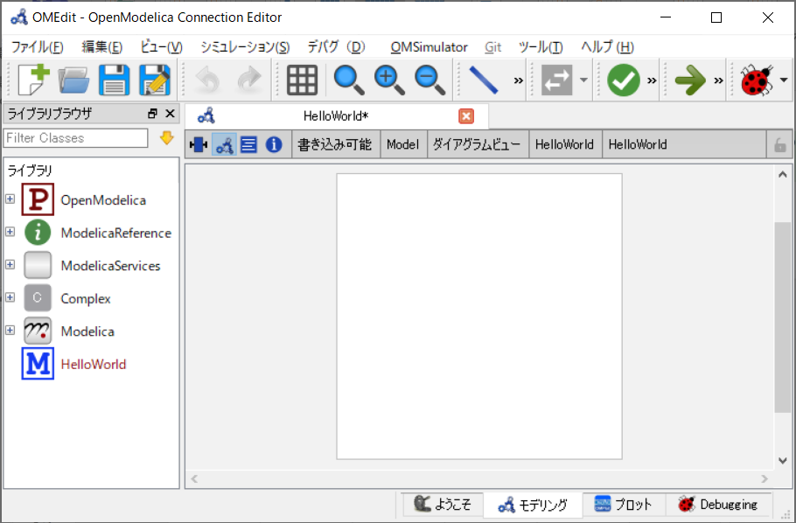
モデルを作成する
OpenModelica超初級チュートリアル１で作成したように、
名前を”HelloWorld”にしてモデルを作成してください。
ダイアグラムビューが表示されます。

Slide 5

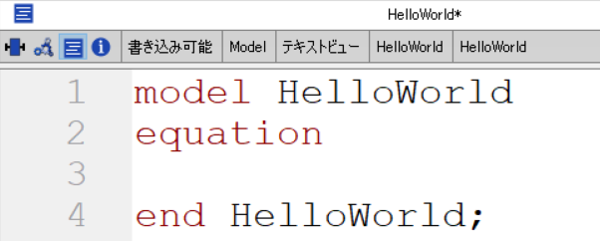
クラスのコード表示
ダイヤグラムビュー左上にある
「テキストビュー」アイコンを
クリックしてください。
コードが表示されます。
以下を確認してください。
1行目にクラスの始まりを表す「クラスの種類 クラス名」コマンドが記述されています
4行目にクラスの終わりを表す「end クラス名;」コマンドが
記述されています

Slide 6
コードの概要
Modelica言語のコードは大きく以下の二つのセクションに分けて考えると学習しやすいです。
model HelloWorld
declarationセクション
変数を宣言したり、継承関係を記述します。
この範囲を便宜的に「 declaration(宣言)セクション」と
呼びます。
parameter ・・・
Real ・・・
equation
equationセクション
“equation”以下に方程式やモデル間の接続関係を
記述します。
ここで記述された方程式群は計算実行時に自動的に未知数が選別され連立方程式が立てられ解が得られます。
これを非因果的(acausal)モデリングと呼びます。
この範囲を便宜的に「equation セクション」と呼びます。
der(x)=a*x;
end HelloWorld;

Slide 7
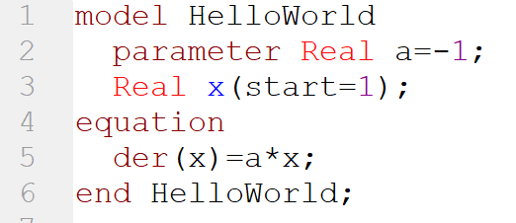
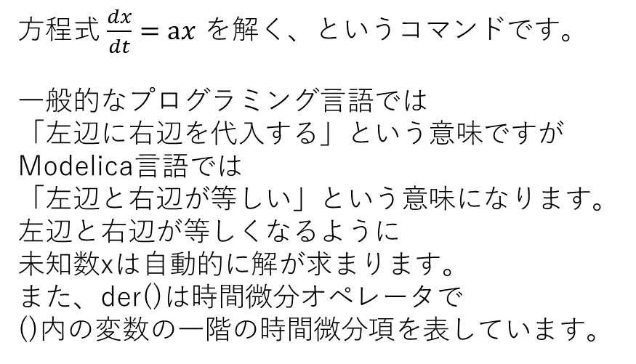
コードの記述
以下のように記入してください。
declarationセクション
パラメーター変数aと変数xが宣言されています。
「Real」は未知数となる実数型、
「parameter」はユーザーが入力する既知数です。
「start=1」は初期値が1という意味です。
equationセクション
方程式 $\frac{dx}{dt}=ax$ を解く、というコマンドです。
一般的なプログラミング言語では
「左辺に右辺を代入する」という意味ですが
Modelica言語では
「左辺と右辺が等しい」という意味になります。
左辺と右辺が等しくなるように
未知数xは自動的に解が求まります。
また、der()は時間微分オペレータで
()内の変数の一階の時間微分項を表しています。
Tips
テキストビューで「r」と入力すると「Real」などの
予約語が表示されます。TabキーやEnterキーを押すことで
反映されるので使いこなすと非常に便利です。

Slide 8

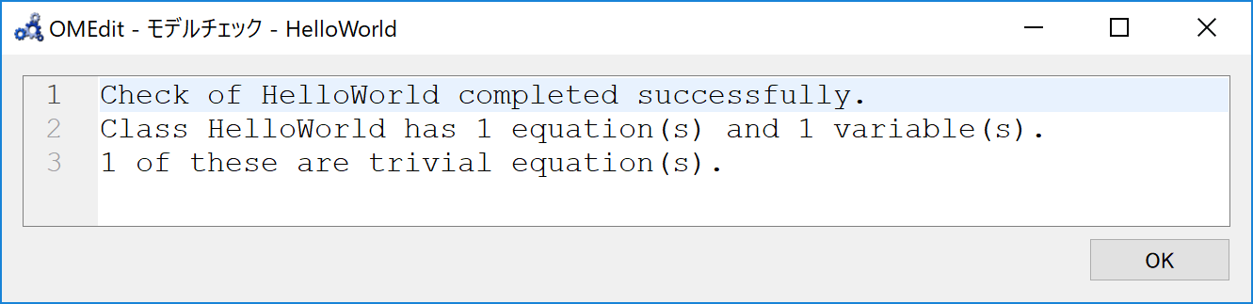
モデルのチェック
方程式が解くことが可能かどうかやモデルのエラーを以下の「モデルチェック」によって確認できます。
「Check of “モデル名” completed successfully.」と表示されたら文法上のエラーはありません。
「Class “モデル名” has 1 equation(s) and 1 variable(s).」の表示の中のequationとvariableの数が
等しいことを確認してください。等しくなければ方程式を解くことができずエラーが発生します。
Trivial equationは自明な式という意味です。

Slide 9
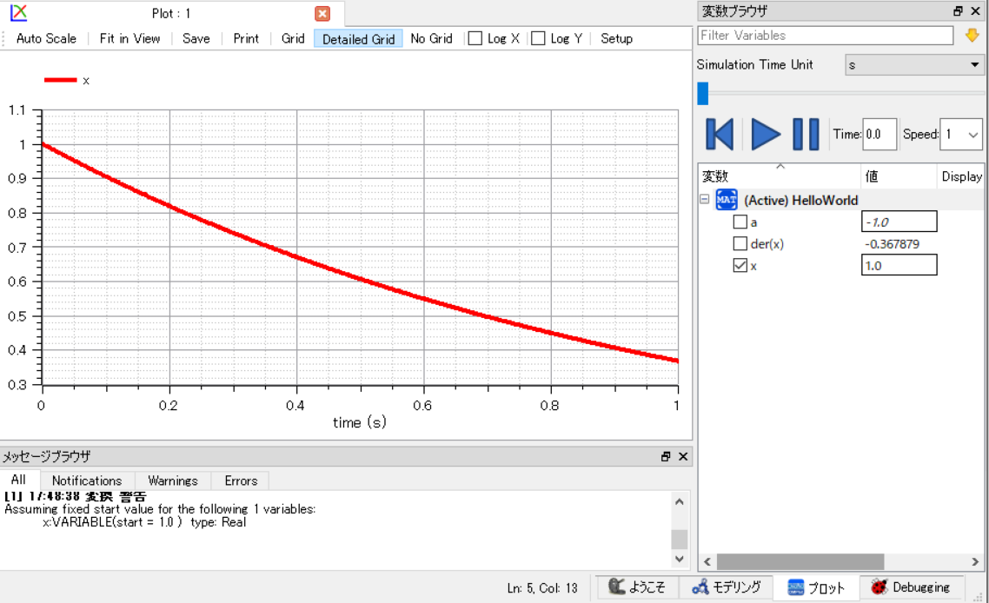
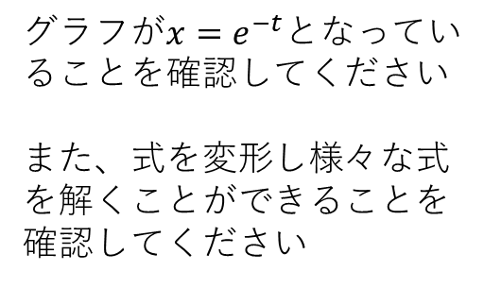
解析実行 & 結果表示
以下の「シミュレート」をクリックし、解析を実行してください。
変数xにチェックを入れて
結果を表示してください
グラフが$x=e^{−t}$となっていることを確認してください
また、式を変形し様々な式を解くことができることを確認してください

Slide 10
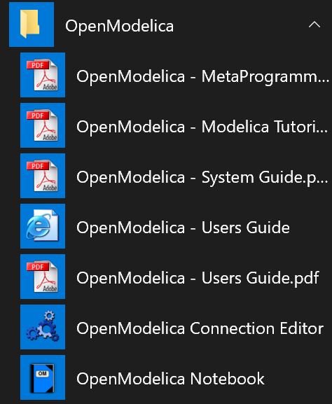
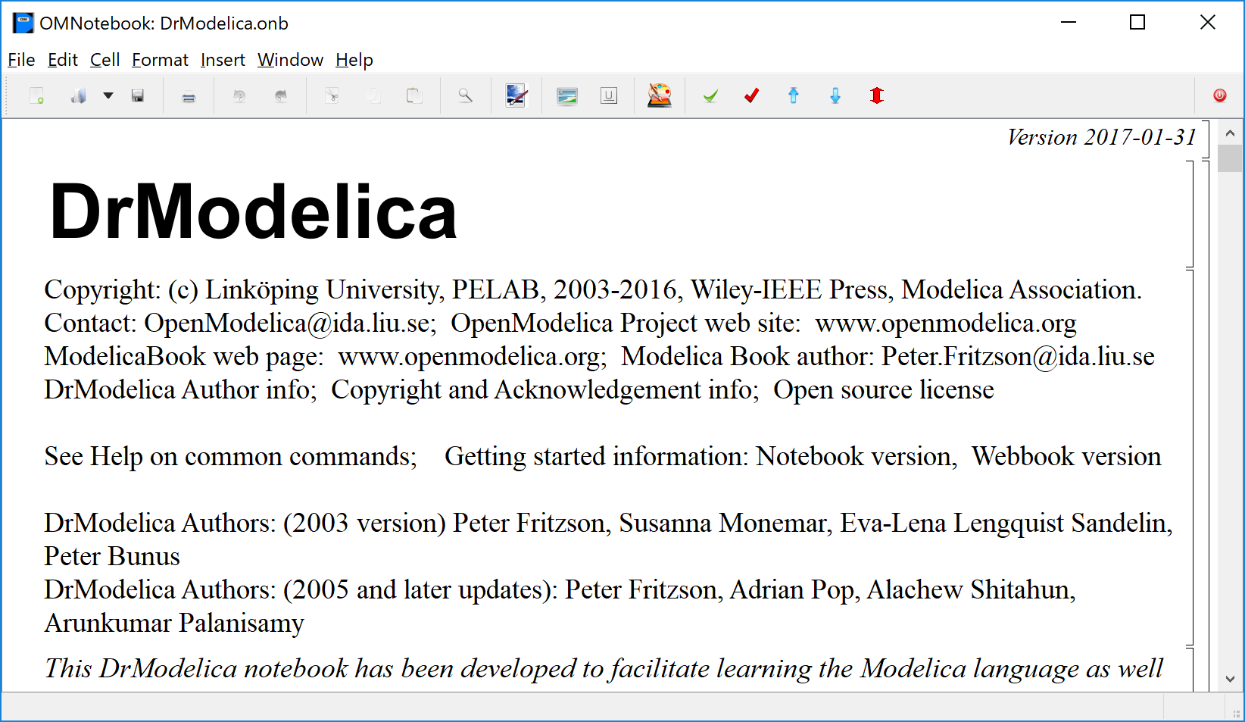
Modelica言語の勉強 ー OpenModelica Notebook
Modelica言語の勉強には、OpenModelica Notebook(OM Notebook)が便利です。
OM NotebookはModelica言語の学習のために作られたPC用学習教材です。
「Getting Started Using OMNotebook」をよく読み
「Exercise 1」からトライしてみましょう。
本チュートリアルの「HelloWorld」もFirst Basic Examplesとして
紹介されています。

